Slide 1

Văn bản thông tin
Thực hành đọc hiểu:
Đền tháp vẫn ngủ yên
Theo Quỳnh Trang
(Tạp chí Di sản – Heritage, tháng 7-2013)

Slide 2






  HS đọc nối tiếp; thực hiện các nhiệm vụ trong khi đọc
  HS đọc văn bản rõ ràng, mạch lạc.

Slide 3
Đánh giá kĩ năng đọc theo bảng kiểm.
Tiêu chí | Có | Không
Đọc trôi chảy, không bỏ từ, thêm từ.
Đọc to, rõ bảo đảm trong không gian lớp học, cả lớp cùng nghe được.
Tốc độ đọc phù hợp.
Ngắt nghỉ hợp lí, sử dụng giọng điệu khác nhau để nhấn mạnh được các thông tin quan trọng trong văn bản.

Slide 4
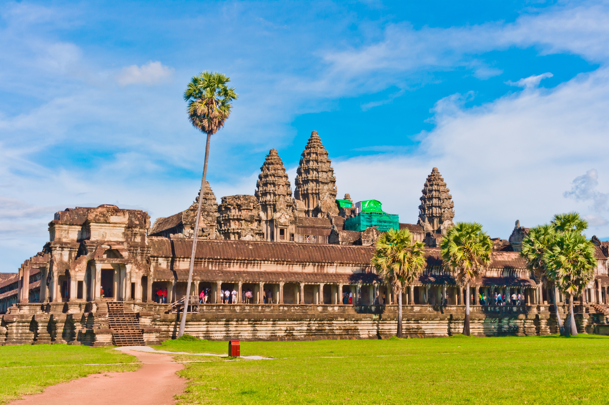

Tìm hiểu chung
Chủ đề của văn bản:
giới thiệu về di tích lịch sử quần thể đền tháp Ăng-co
Nhan đề của văn bản:
được đặt theo cách nói nhân hóa,
gợi nhiều suy nghĩ và hình dung

Slide 5

Bố cục
Phần sa pô
  Giới thiệu chung về di tích Ăng-co.
Phần
Thành phố bình yên
  Giới thiệu về thành phố Xiêm Riệp, nơi có đền Ăng-co Vát và Ăng-co Thom.
Phần
Những ngôi đền
cổ kính
  Đi sâu giới thiệu về đền tháp Ăng-co – đặc điểm kiến trúc và giá trị của di sản.

Slide 6
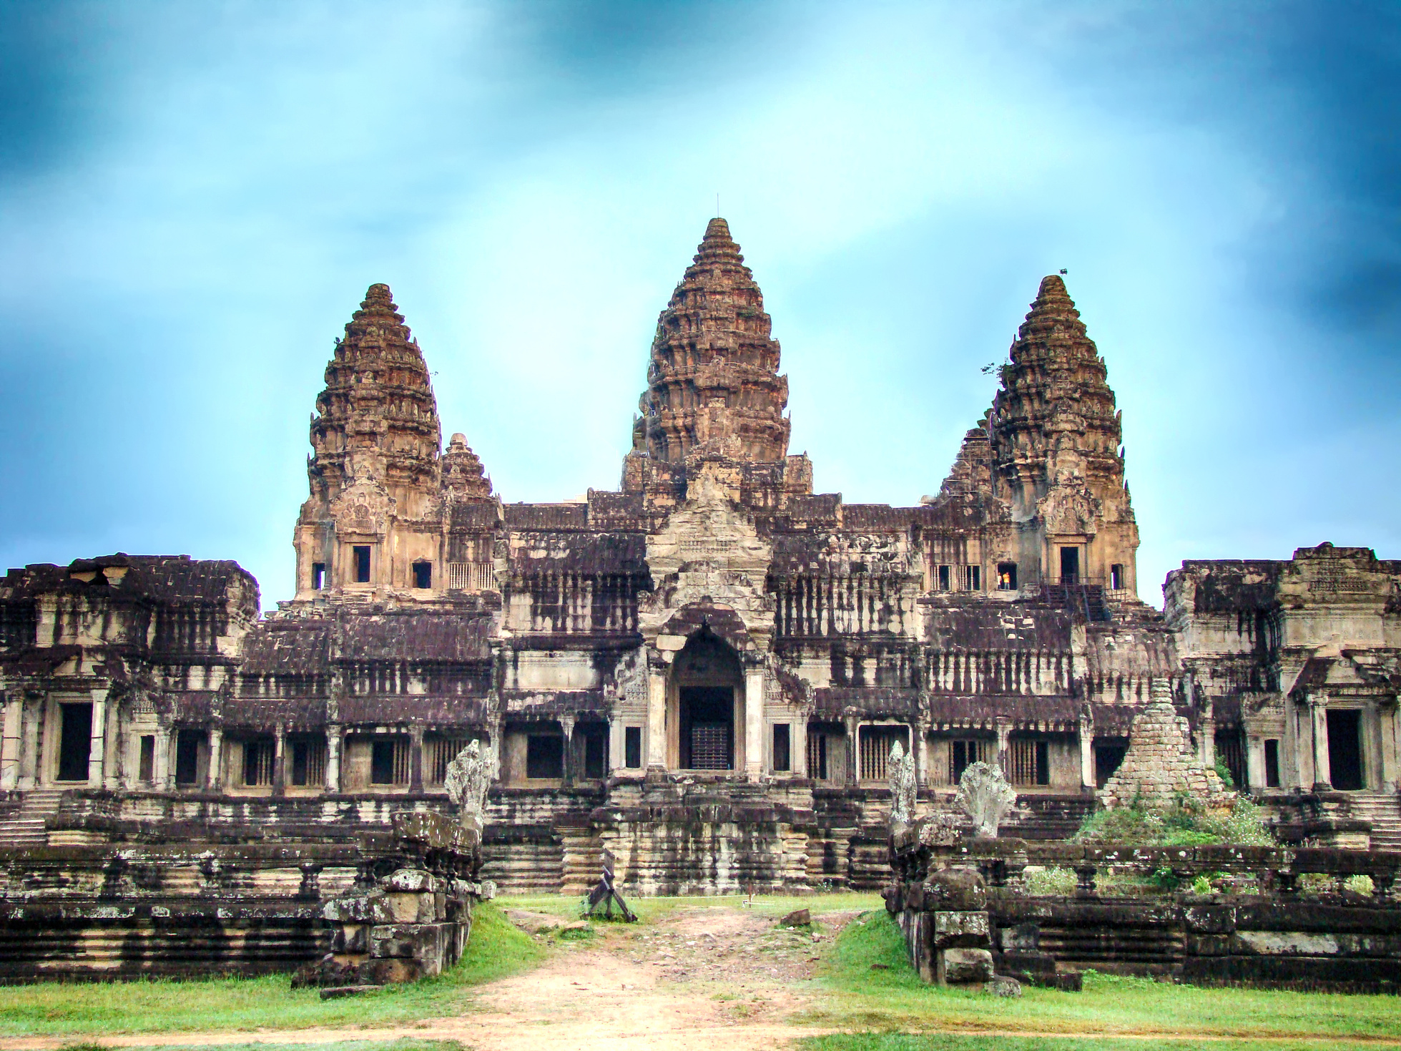

II. Tìm hiểu văn bản
1. Sa pô
Xiêm Riệp là điểm đến hấp dẫn với khách du lịch vì có kì quan Ăng-co.
Thông tin chính của
sa pô là gì?

Slide 7
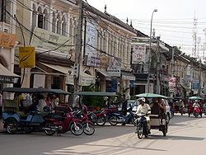
2. Thành phố bình yên
Kiến trúc ở Xiêm Riệp lưu giữ được bản sắc, hòa hợp với sự cổ kính của quần thể Ăng-co.
Đường phố không có cảnh xe cộ hỗn độn hay ùn tắc.
Người dân hiền lành, chất phác.
Những khu di tích đều tuân thủ theo trật tự, quy củ.

Slide 8
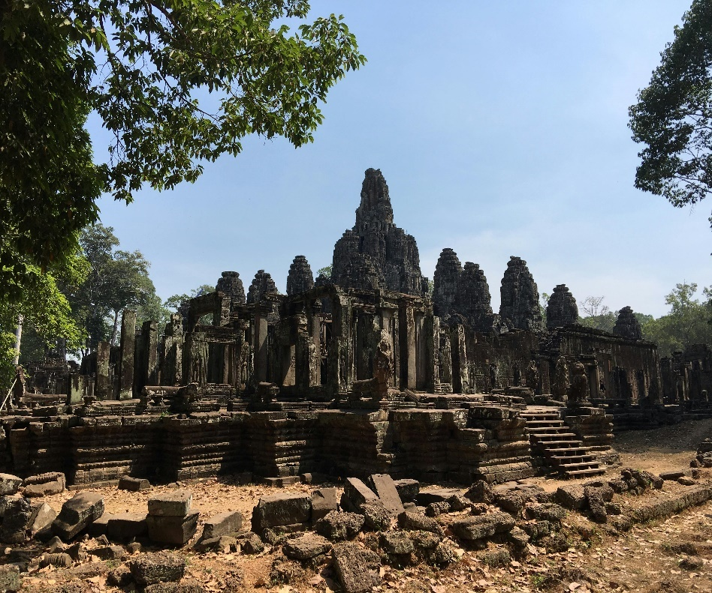

3. Những ngôi đền cổ kính
Ăng-co Thom:
  Kinh đô cuối cùng và lâu dài nhất của đế quốc Khmer;
  Vật liệu xây dựng là đá ong và sa thạch;
  Các khu đền: Bai-on, Ta Prom.
Ăng-co Vát:
  Trong khi các ngôi đền Ăng-co đều quay về hướng đông thì khu đền Ăng-co Vát lại quay mặt về hướng tây;
  Những bức tranh đá, bức điêu khắc.

Slide 9
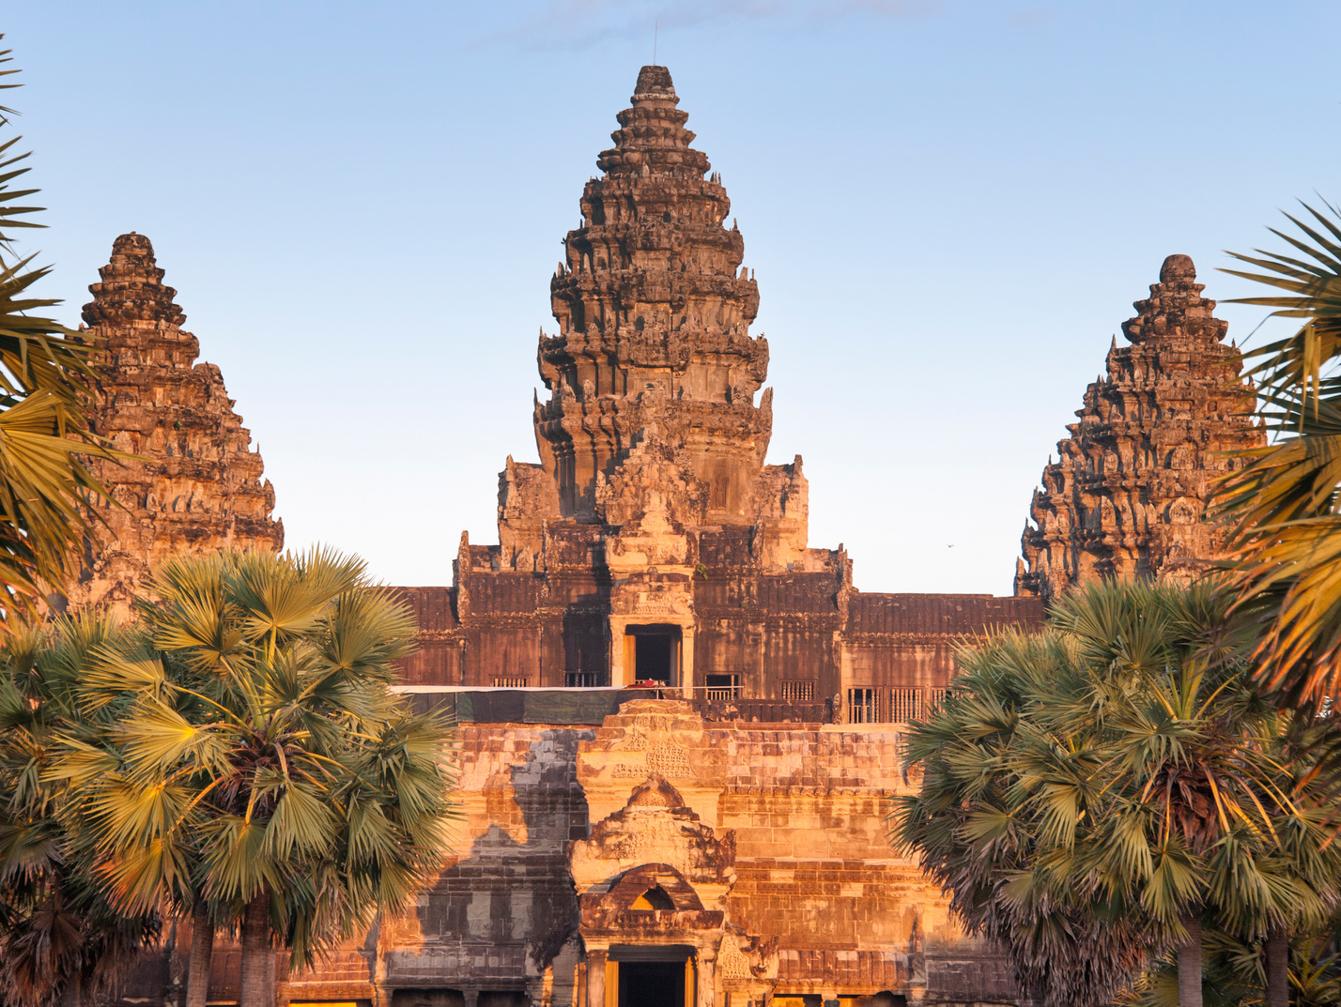
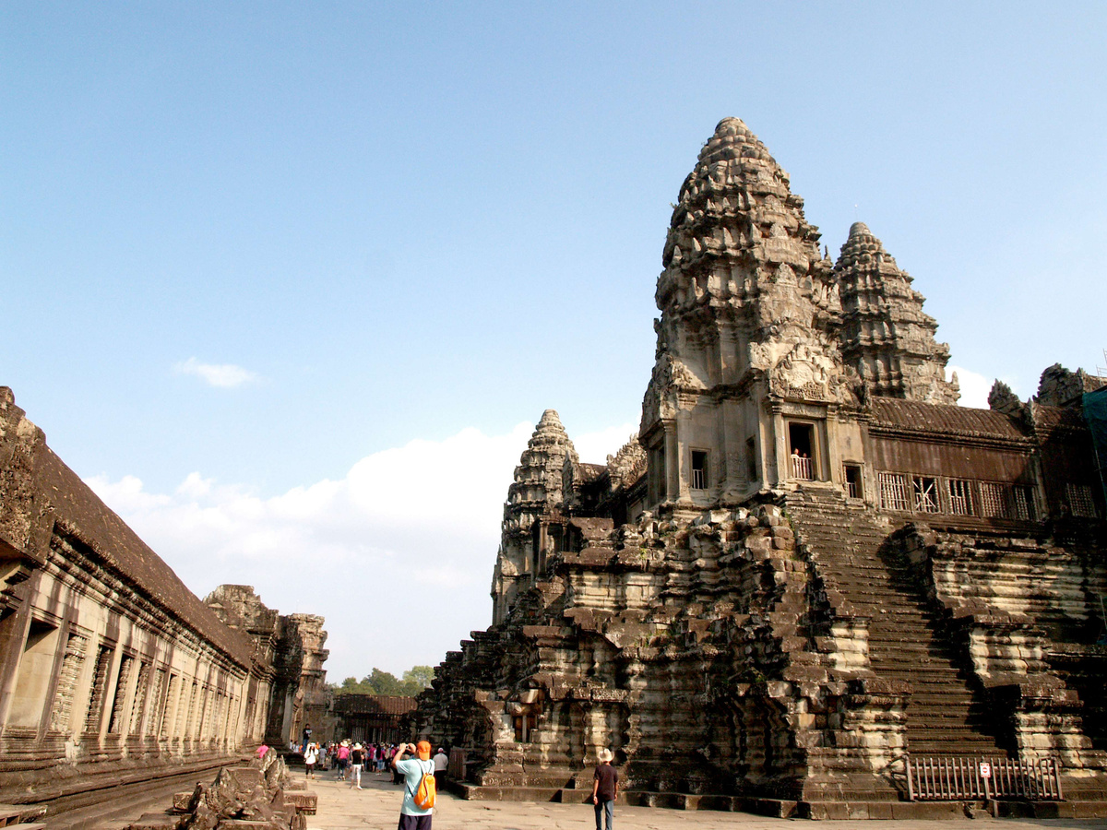
4. Cách triển khai thông tin và đặc điểm của một văn bản giới thiệu một di tích lịch sử
- Thông tin trong văn bản được trình bày theo trật tự thời gian kết hợp không gian.
- Các đặc điểm của văn bản thông tin giới thiệu một di tích lịch sử đã làm rõ được mục đích của văn bản.

Slide 10

4. Tình cảm của tác giả
Tình cảm trân trọng, mến phục về đền tháp Ăng-co

Slide 11
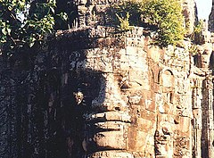
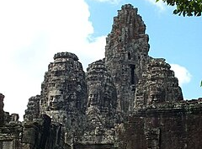
III. Tổng kết
1. Nội dung
Giới thiệu những nét đặc sắc của di tích lịch sử Ăng-co.
2. Nghệ thuật
- Bố cục chặt chẽ, cách triển khai thông tin gãy gọn, dễ hiểu.
- Thông tin dựa trên cơ sở khoa học.
- Người viết thể hiện tình cảm, cảm xúc với đối tượng giới thiệu.

Slide 12
3. Một số lưu ý khi đọc văn bản giới thiệu một di tích lịch sử
- Xác định mục đích của văn bản: giới thiệu lịch sử, kiến trúc, giá trị,... của di tích.
- Xác định được đối tượng mà văn bản hướng đến.
- Xác định các thông tin chính về di tích: tên gọi, vị trí, thời gian xây dựng, lịch sử hình thành,...
- Nhận biết được những đặc điểm nổi bật về kiến trúc, nghệ thuật của di tích.
- Hiểu rõ giá trị lịch sử, văn hóa và ý nghĩa của di tích.
- Xác định bố cục chung của văn bản: phần mở đầu, thân bài, kết luận.
- Xác định tình cảm, thái độ của tác giả được thể hiện trong văn bản.

Slide 13
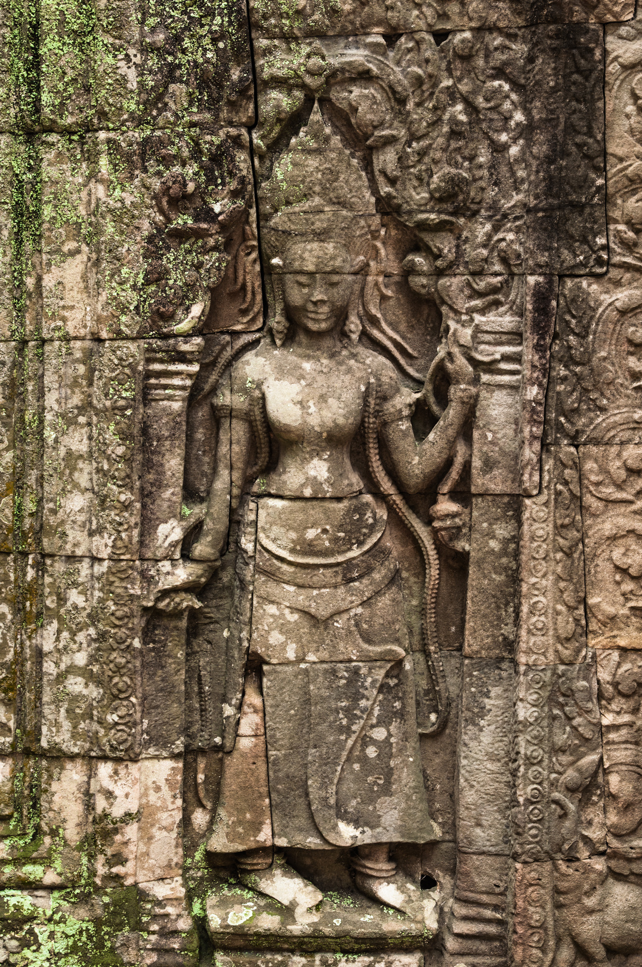
Vai trò và ý nghĩa của các di tích lịch sử:
+ Là bằng chứng sống động về lịch sử lâu đời của một cộng đồng dân tộc, có văn hóa, văn minh,…
+ Có nhiều giá trị về tinh thần và vật chất: giúp ta hiểu lịch sử, hiểu con người thời trước, có giá trị văn hóa và du lịch,…

Slide 14
Bằng những hiểu biết của mình, em hãy giới thiệu một di tích lịch sử ở Việt Nam.

